Slide 1
Orfeo ed Euridice
Caliendo Alice, Castelli Chiara, Galantini Martina, Pierini Giulia, Reitano Elena
Riprese del mito nell’800 e nel ‘900

Slide 2
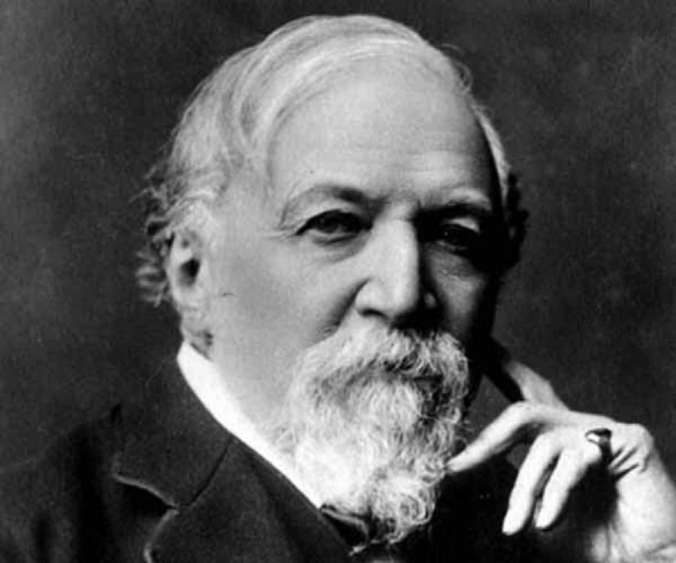
Robert Browning
Camberwell 1812 - Venezia 1889
“Browning si muove a suo agio tanto nella Grecia classica quanto nella Palestina biblica, così nell'Europa medievale o del Rinascimento come in quella contemporanea. In ogni poesia, mentre la sua padronanza del colore locale raramente manca di dar realtà alla scena che dipinge, egli concentra la sua attenzione su qualche grande momento nella storia d'un'anima, rivelandolo in tal maniera da illuminare qualche punto di eterno interesse psicologico.”
(Enciclopedia Treccani)

Slide 3
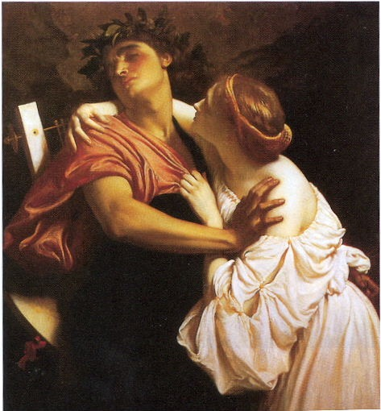
Robert browning
Eurydice to Orpheus (1850)
But give them me, the mouth, the eyes, the brow! Let them once more absorb me! One look now Will lap me round for ever, not to pass Out of its light, though darkness lie beyond: Hold me but safe again within the bond Of one immortal look! All woe that was, Forgotten, and all terror that may be, Defied,—no past is mine, no future: look at me!
Sì, dammi la bocca, gli occhi, la fronte, e insieme mi prendano ancora - un solo sguardo ora mi avvolgerà per sempre per non uscire mai dalla sua luce, anche se fuori è tenebra. Tienimi sicura, avvinta al tuo sguardo eterno. Le pene d’un tempo, dimenticate, e il terrore futuro, sfidato - non è mio il passato né il futuro - guardami!
Frederic Leighton, Orpheus and Euridice, 1864
Leighton house museum
London, UK

Slide 4
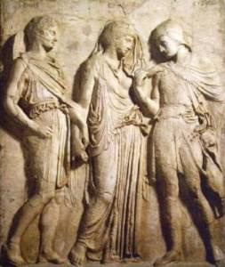
Rainer Maria Rilke
Praga 1875 - Muzot 1926
L’addio di Orfeo a Euridice (I sec. d.C., copia romana di bassorilievo attico del V sec.), rilievo, Napoli - Museo Archeologico Nazionale
“Era il 1904 quando Rainer Maria Rilke scrisse Orfeo. Euridice. Ermes, e qualcuno può domandarsi se la più grande opera di questo secolo non fu creata novant’anni fa. Il poeta tedesco aveva allora ventinove anni e conduceva una vita alquanto peripatetica che lo portò prima a Roma, dove la poesia fu iniziata, e pochi mesi dopo in Svezia, dove fu terminata. […] Non c’è dubbio: Orfeo. Euridice. Ermes è una fuga dalla biografia così com’è una fuga dalla geografia. Della Svezia vi appare tutt’al più la diffusa luce grigiastra che avvolge tutta la scena. Dell’Italia vi è anche meno, se si astrae dall’affermazione spesso ripetuta che fu un bassorilievo del Museo Nazionale di Napoli, raffigurante i tre personaggi, a mettere in moto la penna di Rilke. […]
L’estraniamento […] è il forte di ogni individuo, e questa poesia si occupa, in parte, anche dell’estraniamento. Proprio a questa parte, specificatamente, la nostra poesia deve la sua durevole suggestione. […] Tutto sommato, ciò che costituisce il nocciolo di Orfeo. Euridice. Ermes è una frase di uso comune, che esprime quella essenza e suona più o meno così: “Se te ne vai, io muoio”.[…]
Questa poesia assomiglia a un sogno inquietante nel quale si conquista qualcosa di molto prezioso solo per perderlo dopo un momento.”
Torö, Svezia, 1994
(Iosif Brodskij, Novant’anni dopo, in Dolore e ragione, Adelphi)

Slide 5
Rainer Maria Rilke
Orfeo, Euridice, Hermes (1904)
indes der Blick ihm wie ein Hund vorauslief, umkehrte, kam und immer wieder weit
und wartend an der nächsten Wendung stand, - blieb sein Gehör wie ein Geruch zurück. Manchmal erschien es ihm als reichte es
bis an das Gehen jener beiden andern,
die folgen sollten diesen ganzen Aufstieg.
Dann wieder wars nur seines Steigens Nachklang und seines Mantels Wind was hinter ihm war.
Er aber sagte sich, sie kämen doch;
sagte es laut und hörte sich verhallen.
Sie kämen doch, nur wärens zwei
die furchtbar leise gingen. Dürfte er
sich einmal wenden (wäre das Zurückschaun nicht die Zersetzung dieses ganzen Werkes,
das erst vollbracht wird), müßte er sie sehen,
die beiden Leisen, die ihm schweigend nachgehn:
Den Gott des Ganges und der weiten Botschaft, die Reisehaube über hellen Augen,
den schlanken Stab hertragend vor dem Leibe und flügelschlagend an den Fußgelenken;
und seiner linken Hand gegeben: sie.
Die So-geliebte, daß aus einer Leier
mehr Klage kam als je aus Klagefrauen;
daß eine Welt aus Klage ward, in der
alles noch einmal da war: Wald und Tal
und Weg und Ortschaft, Feld und Fluß und Tier; und daß um diese Klage-Welt, ganz so
wie um die andre Erde, eine Sonne
und ein gestirnter stiller Himmel ging,
ein Klage-Himmel mit entstellten Sternen - : Diese So-geliebte.
Sie aber ging an jenes Gottes Hand,
den Schrittbeschränkt von langen Leichenbändern, unsicher, sanft und ohne Ungeduld.
Sie war in sich, wie Eine hoher Hoffnung,
und dachte nicht des Mannes, der voranging, und nicht des Weges, der ins Leben aufstieg. Sie war in sich. Und ihr Gestorbensein erfüllte sie wie Fülle.
Wie eine Frucht von Süßigkeit und Dunkel, so war sie voll von ihrem großen Tode,
der also neu war, daß sie nichts begriff.
Sie war in einem neuen Mädchentum
und unberührbar; ihr Geschlecht war zu
wie eine junge Blume gegen Abend,
und ihre Hände waren der Vermählung
so sehr entwöhnt, daß selbst des leichten Gottes unendlich leise, leitende Berührung
sie kränkte wie zu sehr Vertraulichkeit.
Sie war schon nicht mehr diese blonde Frau,
die in des Dichters Liedern manchmal anklang, nicht mehr des breiten Bettes Duft und Eiland
und jenes Mannes Eigentum nicht mehr.
Sie war schon aufgelöst wie langes Haar
und hingegeben wie gefallner Regen
und ausgeteilt wie hundertfacher Vorrat.
Sie war schon Wurzel.
Und als plötzlich jäh
der Gott sie anhielt und mit Schmerz im Ausruf
die Worte sprach: Er hat sich umgewendet -, begriff sie nichts und sagte leise: Wer?
Fern aber, dunkel vor dem klaren Ausgang,
stand irgend jemand, dessen Angesicht
nicht zu erkennen war. Er stand und sah,
wie auf dem Streifen eines Wiesenpfades
mit trauervollem Blick der Gott der Botschaft
sich schweigend wandte, der Gestalt zu folgen,
die schon zurückging dieses selben Weges,
den Schritt beschränkt von langen Leichenbändern, unsicher, sanft und ohne Ungeduld.
Das war der Seelen wunderliches Bergwerk.
Wie stille Silbererze gingen sie
als Adern durch sein Dunkel. Zwischen Wurzeln entsprang das Blut, das fortgeht zu den Menschen, und schwer wie Porphyr sah es aus im Dunkel. Sonst war nichts Rotes.
Felsen waren da
und wesenlose Wälder. Brücken über Leeres
und jener große graue blinde Teich,
der über seinem fernen Grunde hing
wie Regenhimmel über einer Landschaft.
Und zwischen Wiesen, sanft und voller Langmut, erschien des einen Weges blasser Streifen,
wie eine lange Bleiche hingelegt.
Und dieses einen Weges kamen sie.
Voran der schlanke Mann im blauen Mantel,
der stumm und ungeduldig vor sich aussah.
Ohne zu kauen fraß sein Schritt den Weg
in großen Bissen; seine Hände hingen
schwer und verschlossen aus dem Fall der Falten und wußten nicht mehr von der leichten Leier,
die in die Linke eingewachsen war
wie Rosenranken in den Ast des Ölbaums.
Und seine Sinne waren wie entzweit:

Slide 6
Era l’ardua miniera delle anime. Correvano nel buio come vene d’argento, silenziose. Tra radici sgorgava il sangue che poi sale ai vivi nella tenebra duro come porfido.
Poi null’altro era rosso.
V’erano rocce
e boschi informi. Ponti sopra il vuoto e quell’immenso grigio, cieco stagno che premeva sul fondo come un cielo di pioggia sui paesaggi della terra. Fra i prati tenue e piena di promesse correva come un lungo segno bianco l’incerta traccia della sola strada.
E quell’unica strada era la loro.
Avanti l’uomo nel mantello azzurro agile, con lo sguardo volto innanzi muto e impaziente. Il passo divorava la strada a grandi morsi. Gravi, rigide cadevano le mani dalla veste
e ignoravano ormai la lieve lira 18
cresciuta alla sinistra come un cespo
di rose in mezzo ai rami dell’ulivo.
E i suoi sensi rompevano discordi:
lo sguardo andava innanzi, si aggirava come un cane, era accanto e poi di nuovo lontano, fermo sulla prima curva – l’udito indietro come resta un’ombra. Talvolta egli credeva di tornare
ai due che indietro sulla stessa via dovevano seguirlo. Poi di nuovo
alle spalle restava appena l’eco
dei suoi passi e il mantello alto nel vento. Ma diceva a se stesso: Essi verranno –, ad alta voce, e si sentiva spegnere.
E tuttavia venivano ma due
dal lentissimo passo. Se egli avesse potuto volgersi un istante (e volgersi era annullare tutta quell’impresa
che si compiva ormai) li avrebbe visti, i due che taciturni lo seguivano.
Il dio dei viaggi e del lontano annunzio che innanzi a sé reggeva la sottile verga, e aveva sugli occhi il breve casco e alle caviglie un palpitare d’ali;
e affidata alla sua sinistra: lei.
Lei cosí amata che piú pianto trasse da una lira che mai da donne in lutto; cosí che un mondo fu lamento in cui
tutto ancora appariva: bosco e valle, villaggio e strada, campo e fiume e belva; e sul mondo di pianto ardeva un sole come sopra la terra, e si volgeva
coi suoi pianeti un silenzioso cielo,
un cielo in pianto di deformi stelle –:
lei cosí amata.
Ma ora seguiva il gesto di quel dio, turbato il passo dalle bende funebri, malcerta, mite nella sua pazienza.
Era in se stessa come un alto augurio
e non pensava all’uomo che era innanzi, non al cammino che saliva ai vivi.
Era in se stessa, e il suo dono di morte le dava una pienezza.
Come un frutto di dolce oscurità
ella era piena della grande morte
e cosí nuova da non piú comprendere.
Era entrata a una nuova adolescenza
e intoccabile: il suo sesso era chiuso come i fiori di sera, le sue mani
cosí schive del gesto delle nozze
che anche il contatto stranamente tenue della mano del dio, sua lieve guida,
la turbava per troppa intimità. Ormai non era piú la donna bionda
che altre volte nei canti del poeta
era apparsa, non piú profumo e isola dell’ampio letto e proprietà dell’uomo. Ora era sciolta come un’alta chioma, diffusa come pioggia sulla terra, divisa come un’ultima ricchezza.
Era radice ormai.
E quando a un tratto il dio
la trattenne e con voce di dolore pronunciò le parole: si è voltato –,
lei non comprese e disse piano: Chi?
Ma avanti, scuro sulla chiara porta, stava qualcuno il cui viso non era
da distinguere. Immobile guardava come sull’orma di un sentiero erboso il dio delle ambasciate mestamente si volgesse in silenzio per seguire
lei che tornava sulla stessa via, turbato il passo dalle bende funebri, malcerta, mite nella sua pazienza.

Slide 7
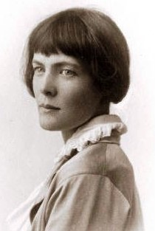
Hilda Doolittle
Bethlehem 1886 - Zurigo 1961
“L’eroina di Hilda Doolittle, piuttosto che accettare il suo destino in silenzio o lamentarsi vagamente con gli dèi grida con aria di sfida contro ogni oppressione maschile, offrendo un manifesto per la poetica femminista, impadronendosi dell’inferno, lo spazio negativo di marginalità letteraria nel quale la poetessa è stata condotta, come una risorsa di potere… la determinazione di Euridice di regnare all’Inferno se non può scrivere poesia in Paradiso non è, probabilmente, la soluzione più soddisfacente possibile al dilemma creativo in cui Orfeo l’ha collocata. Ma si tratta di qualcosa di coraggioso e lo scenario apocalittico della stanza finale – nel quale l’Inferno, in una visione demoniaca di Robert Burns, rischia di aprirsi “come una rosa rossa”- suggerisce che “i fiori di Euridice” siano infatti potenti fioriture.”
(From Engendering Inspiration: Visionary Strategies in Rilke, Lawrence, and H.D. Ann Arbor: The University of Michigan Press, 1995. 185-87. Copyright © by the University of Michigan 1995
-Barbara Guest)

Slide 8
Hilda Doolittle
Eurydice (1917)
my hell is no worse than yours
though you pass among the flowers and speak
with the spirits above earth.
il mio inferno non è peggiore del tuo
sebbene tu cammini tra i fiori e parli
con gli spiriti sulla terra.
At least I have the flowers of myself,
and my thoughts, no god
can take that;
I have the fervour of myself for a presence
and my own spirit for light;
and my spirit with its loss
knows this;
though small against the black,
small against the formless rocks,
hell must break before I am lost;
before I am lost,
hell must open like a red rose
for the dead to pass.
Almeno io ho fiori tutti miei,
e i miei pensieri, nessun dio
può portarmi via questo;
io ho l’ardore di me stessa come presenza,
e il mio spirito come luce;
e il mio spirito con la sua perdita
sa questo;
per quanto piccola contro il buio,
piccola contro le rocce senza forma,
l’inferno dovrà esplodere prima che io sia perduta;
prima che io sia perduta
l’inferno dovrà aprirsi come una rosa rossa
per lasciar passare i morti.

Slide 9
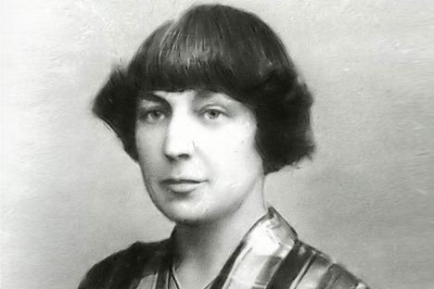
Marina Cvetaeva
Mosca 1892 - Elabuga 1941
“Nella vita e nell'arte la Cvetaeva aspirò sempre,impetuosamente,avidamente,quasi rapacemente,alla finezza e alla perfezione: e, nell'inseguirle, si spinse molto in avanti,sorpassò tutti...Oltre al poco che ci è noto,essa ha scritto una quantità di cose che da noi sono ancora sconosciute: opere immense,tempestose..La loro pubblicazione segnerà un grande trionfo e una rivoluzione per la nostra poesia che,inaspettatamente, si arricchirà di un dono tardivo e straordinario. Penso che la massima rivalutazione e il massimo dei riconoscimenti attendano la Cvetaeva.”
(Boris Pasternak, 1956)

Slide 10
Marina Cvetaeva
Euridice a Orfeo (1923)
ЭВРИДИКА – ОРФЕЮ
Для тех, отженивших последние клочья
Покрова (ни уст, ни ланит!...).
О, не превышение ли полномочий
Орфей, нисходящий в Аид?
Для тех, отрешивших последние звенья
Земного... На ложе из лож
Сложившим великую ложь лицезренья,
Внутрь зрящим – свидание нож.
Уплочено же – всеми розами крови
За этот просторный покрой
Бессмертья...
До самых летейских верховий
Любивший – мне нужен покой
Беспамятности... Ибо в призрачном доме
Сем – призрак ты, сущий, а явь –
Я, мертвая... Что же скажу тебе, кроме:
«Ты это забудь и оставь!»
Ведь не растревожишь же! Не повлекуся!
Ни рук ведь! Ни уст, чтоб припасть
Устами! – С бессмертья змеиным укусом
Кончается женская страсть.
Уплочено же – вспомяни мои крики! –
За этот последний простор.
Не надо Орфею сходить к Эвридике
И братьям тревожить сестер.
EURIDICE A ORFEO
Per chi ha sciolto gli ultimi brandelli
del velo (né guance, né labbra!…)
non è forse abuso di potere
Orfeo che scende nell’Ade?
Per chi ha slegato gli ultimi anelli
del terrestre… e sul talamo ha lasciato
l’alta menzogna del vedere in volto
e in dentro guarda – il nuovo incontro è spada.
È già pagato – con tutte le rose
del sangue – questo dovizioso taglio
d’immortalità…
Fino all’alto Lete
amante tu – io chiedo a te la pace
della smemoria… Giacché in questa casa
illusoria tu, vivo, sei fantasma, e vera
io, morta… Che posso dirti – oltre:
«Dimentica e abbandonami!»
Non riuscirai a turbarmi! Non mi farò portare!
Non ho neanche mani! Né labbra
da posare! Dal morso di vipera dell’immortalità
la passione di donna prende fine.
È già pagata – ricorda le mie urla! –
questa distesa estrema.
Orfeo non deve scendere a Euridice.
I fratelli – turbare le sorelle.

Slide 11
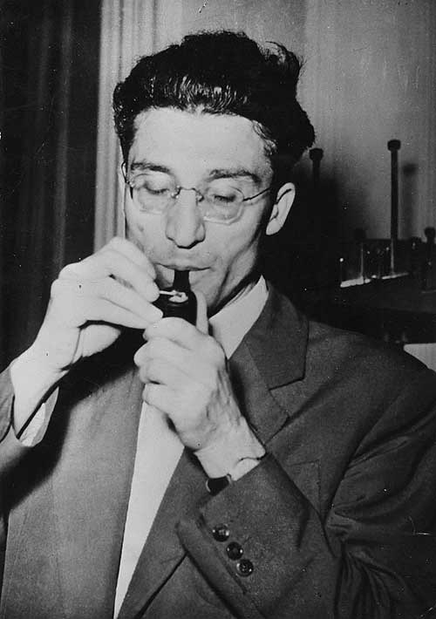
Cesare Pavese
Santo Stefano Belbo 1908 - Torino 1950
“Sempre, ma più che mai questa volta , ritrovarmi davanti e in mezzo alle mie colline mi sommuove nel profondo. Devo pensare che immagini primordiali, come a dire l’albero, la casa, la vite , il sentiero,la sera,il pane, mi sono dischiuse in questo luogo… E rivedere perciò questi alberi,case, viti e sentieri, mi dà un senso di straordinaria potenza fantastica, come se mi nascesse ora , dentro, l’immagine assoluta di queste cose[…] Insomma ci vuole un mito. Ci vogliono miti, universali fantastici, per esprimere a fondo e indimenticabilmente quest’esperienza che è il mio posto nel mondo.”
(lettera di Cesare Pavese a Fernanda Pivano, Giugno 1942.)

Slide 12
Cesare Pavese
Dialoghi con Leucò (1947) - L’inconsolabile
ORFEO: È andata così. Salivamo il sentiero tra il bosco delle ombre. Erano già lontani Cocito, lo Stige, la barca, i lamenti. S’intravvedeva sulle foglie il barlume del cielo. Mi sentivo alle spalle il fruscìo del suo passo. Ma io ero ancora laggiù e avevo addosso quel freddo. Pensavo che un giorno avrei dovuto tornarci, che ciò ch’è stato sarà ancora. Pensavo alla vita con lei, com’era prima; che un’altra volta sarebbe finita. Ciò ch’è stato sarà. Pensavo a quel gelo, a quel vuoto che avevo traversato e che lei si portava nelle ossa, nel midollo, nel sangue. Valeva la pena di rivivere ancora? Ci pensai, e intravvidi il barlume del giorno. Allora dissi "Sia finita" e mi voltai. Euridice scomparve come si spegne una candela. Sentii soltanto un cigolìo, come d’un topo che si salva.
BACCA: Strane parole, Orfeo. Quasi non posso crederci. Qui si diceva ch’eri caro agli dèi e alle muse. Molte di noi ti seguono perché ti sanno innamorato e infelice. Eri tanto innamorato che - solo tra gli uomini - hai varcato le porte del nulla. No, non ci credo, Orfeo. Non è stata tua colpa se il destino ti ha tradito.
ORFEO: Che c’entra il destino. Il mio destino non tradisce. Ridicolo che dopo quel viaggio, dopo aver visto in faccia il nulla, io mi voltassi per errore o per capriccio.
BACCA: Qui si dice che fu per amore.
ORFEO: Non si ama chi è morto.
BACCA: Eppure hai pianto per monti e colline - l’hai cercata e chiamata - sei disceso nell’Ade. Questo cos’era?
ORFEO: Tu dici che sei come un uomo. Sappi dunque che un uomo non sa che farsi della morte. L’Euridice che ho
pianto era una stagione della vita. Io cercavo ben altro laggiù che il suo amore. Cercavo un passato che Euridice non sa. L’ho capito tra i morti mentre cantavo il mio canto. Ho visto le ombre irrigidirsi e guardar vuoto, i lamenti cessare, Persefòne nascondersi il volto, lo stesso tenebroso-impassibile, Ade, protendersi come un mortale e ascoltare. Ho capito che i morti non sono più nulla.
BACCA: Il dolore ti ha stravolto, Orfeo. Chi non rivorrebbe il passato? Euridice era quasi rinata.
ORFEO: Per poi morire un’altra volta, Bacca. Per portarsi nel sangue l’orrore dell’Ade e tremare con me giorno e notte.
Tu non sai cos’è il nulla.
BACCA: E così tu che cantando avevi riavuto il passato, l’hai respinto e distrutto. No, non ci posso credere.
ORFEO: Capiscimi, Bacca. Fu un vero passato soltanto nel canto. L’Ade vide se stesso soltanto ascoltandomi. Già
salendo il sentiero quel passato svaniva, si faceva ricordo, sapeva di morte. Quando mi giunse il primo barlume di cielo, trasalii come un ragazzo, felice e incredulo, trasalii per me solo, per il mondo dei vivi. La stagione che avevo cercato era là in quel barlume. Non m’importò nulla di lei che mi seguiva. Il mio passato fu il chiarore, fu il canto e il mattino. E mi voltai.
BACCA: Come hai potuto rassegnarti, Orfeo? Chi ti ha visto al ritorno facevi paura. Euridice era stata per te un’esistenza.
ORFEO: Sciocchezze. Euridice morendo divenne altra cosa. Quell’Orfeo che discese nell’Ade, non era più sposo né vedovo. Il mio pianto d’allora fu come i pianti che si fanno da ragazzo e si sorride a ricordarli. La stagione è passata. Io cercavo, piangendo, non più lei ma me stesso. Un destino, se vuoi. Mi ascoltavo.
BACCA: Molte di noi ti vengon dietro perché credevano a questo tuo pianto. Tu ci hai dunque ingannate? ORFEO: O Bacca, Bacca, non vuoi proprio capire? Il mio destino non
tradisce. Ho cercato me stesso. Non si cerca che questo.

Slide 13
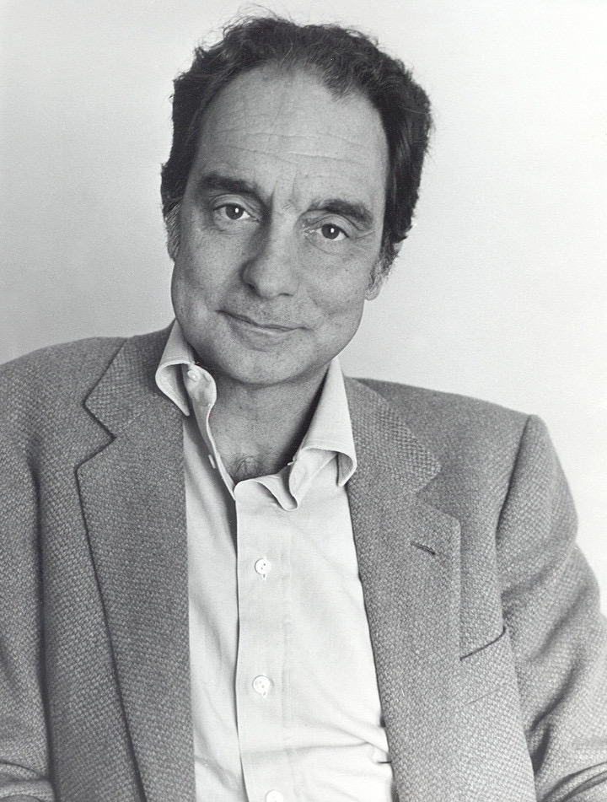
Italo Calvino
Santiago de Las Vegas 1923 - Siena 1985
“Mentre lo scrittore di romanzi accetta sempre come dato certo problematico, ma ineliminabile, la disarmonia tra individuo e società, tra uomo e mondo, Calvino, poeta epico sperdutosi in tempi avversi all'epos, non vi si rassegna, e aspira a priori (e non, caso mai, come risultato di un lungo processo) a un'integrazione totale.” (Cesare Cases)

Slide 14
Italo Calvino
Le cosmicomiche (1965) - Il cielo di pietra - L’altra Euridice (1980)
Voi avete vinto, uomini del fuori, e avete rifatto le storie come vi piace a voi, per condannare noi del dentro al ruolo che vi piace attribuirci, di potenze delle tenebre e della morte, e il nome che ci avete dato, gli Inferi, lo caricate di accenti funesti. Certo, se tutti dimenticheranno cosa veramente accadde tra noi, tra Euridice e Orfeo e me Plutone, quella storia tutta all’incontrario da come la raccontate voi, se veramente nessuno più ricorderà che Euridice era una di noi e che mai aveva abitato la superficie della Terra prima che Orfeo me la rapisse con le sue musiche menzognere, allora il nostro antico sogno di fare della Terra una sfera vivente sarà definitivamente perduto.
Ma Euridice, nello stesso istante, aveva preso la corsa su per i dirupi nella direzione da cui proveniva il suono, e prima che io potessi trattenerla aveva superato l’orlo del cratere. O fu un braccio, che la ghermì, serpentino, e la trascinò fuori; riuscii a udire un grido, il grido di lei, che si univa al suono di prima, in armonia con esso, in un unico canto che lei e lo sconosciuto cantore intonavano, scandito sulle corde di uno strumento, scendendo le pendici esterne del vulcano. Non so se quest’immagine corrisponde a ciò che vidi o a ciò che immaginai: stavo già sprofondando nel mio buio, i cieli interni si chiudevano a uno a uno sopra di me: volte silicee, tetti di alluminio, atmosfere di zolfo vischioso; e il variegato silenzio sotterraneo mi echeggiava intorno coi suoi boati trattenuti, coi suoi tuoni sottovoce.

Slide 15
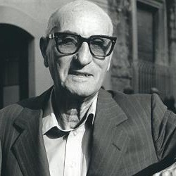
Gesualdo Bufalino
Comiso 1920 - Comiso 1996
“Riessere, this is the question” mi dice, parafrasando l’Amleto. Ebbene, parafrasiamolo ancora: il teatro (questo suo teatro che, mi sembra, abbia la forma di romanzo) pare regga lo specchio non alla natura (come si dice in Amleto), ma alla memoria…
“Scusi: ma secondo lei perché si scrive? Perché ci si affanna a tessere sogni e raggiri, si dà corpo a fantocci e fantasmi, si fabbricano babilonie di carta, s’inventano esistenze vicarie, universi paralleli e bugiardi, mentre fuori, così plausibile, piove la luce della luna nell’erba, e gioca d’un semplice gioco la vita? Glie la do io la risposta, se mi permette: scrivere non significa solo adulare i minuti con la cosmesi dell’immaginario, ma nutrirli dei nostri segreti mentali, addobbarli viziosamente delle nostre maschere nere”
(Intervista di Massimo Onofri, 1992)

Slide 16
Gesualdo Bufalino
L’uomo invaso (1995) - Il ritorno di Euridice
Ripensò al suo uomo, al loro ultimo incontro. Ci ripensò con fierezza. Poiché il poeta, era venuto qui per lei, e aveva sforzato le porte con passo conquistatore, e aveva piegato tutti alla fatalità del suo canto. Perfino Menippo, quel buffone, quel fool, aveva smesso di sogghignare, s’era preso il calvo capo fra le mani e piangeva, fra le sue bisacce di fave e lupini. E Tantalo aveva cessato di cercare con la bocca le linfe fuggiasche, Sisifo di spingere il macigno per forza di poppa… E la ventosa ruota d’Issione, eccola inerte in aria, come un cerchio d’inutile piombo. Un eroe, un eroe padrone era parso. E Cerbero gli s’era accucciato ai piedi, a leccargli con tre lingue i sandali stanchi… Ade dalla sua nube aveva detto di sì.
Rivide il sèguito: la corsa in salita dietro di lui, per un tragitto di sassi e spine, arrancando col piede ancora zoppo del veleno viperino. Felice di poterlo vedere solo di spalle, felice del divieto che avrebbe fatto più grande la gioia di riabbracciarlo tra poco…
Quale Erinni, quale ape funesta gli aveva punto la mente, perché, perché s’era irriflessivamente voltato?
“Addio!” aveva dovuto gridargli dietro, “Addio!”, sentendosi la verga d’oro di Ermete picchiare piano sopra la spalla. E così, risucchiata dal buio, lo aveva visto allontanarsi verso la fessura del giorno, svanire in un pulviscolo biondo… Ma non sì da non sorprenderlo, in quell’istante di strazio, nel gesto di correre con dita urgenti alla cetra e di tentarne le corde con entusiasmo professionale… L’aria non li aveva ancora divisi che già la sua voce baldamente intonava “Che farò senza Euridice?”, e non sembrava che improvvisasse, ma che a lungo avesse studiato davanti a uno specchio quei vocalizzi e filature, tutto già bell’e pronto, da esibire al pubblico, ai battimani, ai riflettori della ribalta.
La barca era tornata ad andare, già l’attracco s’intravedeva fra fiocchi laschi e sporchi di bruma. Le anime stavano zitte, appiccicate fra loro come nottole di caverna. Non s’udiva altro rumore che il colpo uguale e solenne dei remi nell’acqua. Allora Euridice si sentì d’un tratto sciogliere quell’ingorgo nel petto, e trionfalmente, dolorosamente capì: Orfeo s’era voltato apposta.

Slide 17
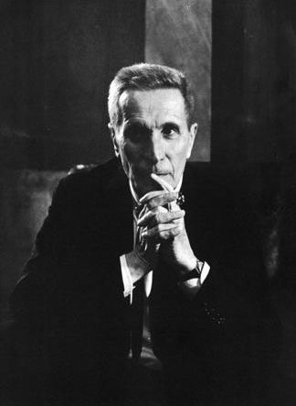
Dino Buzzati
Belluno 1906 - Milano 1979
“Non so quanti ricorderanno og­gi, a 40 anni dalla sua morte, un aspetto essenziale per capire Dino Buzzati, l’uomo e l’opera: la sua indo­le di conservatore all’antica, apoliti­co, pessimista e anche reazionario, come egli stesso ammise, ma reazio­nario in forma privata, precisò, «at­taccato alle vecchie cose, alla tradi­zione, piuttosto che alle cose di do­mani»”.
(Marcello Veneziani)

Slide 18
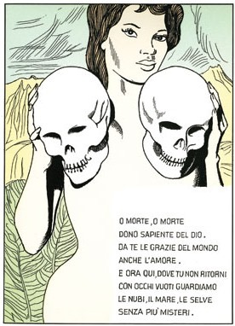
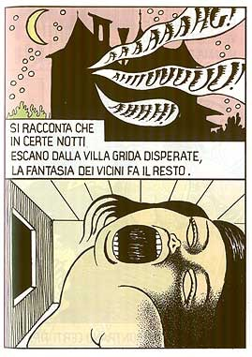
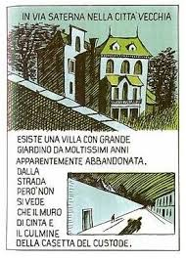
Dino Buzzati
Poema a fumetti (1969)

Slide 19
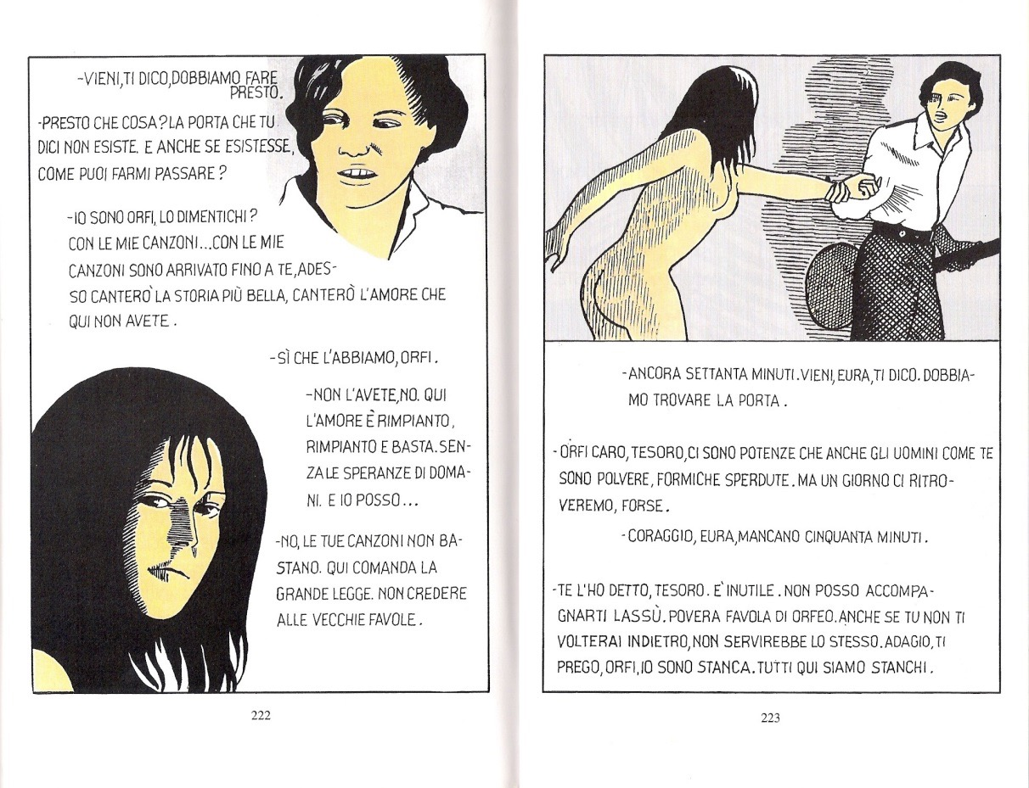
Dino Buzzati

Slide 20
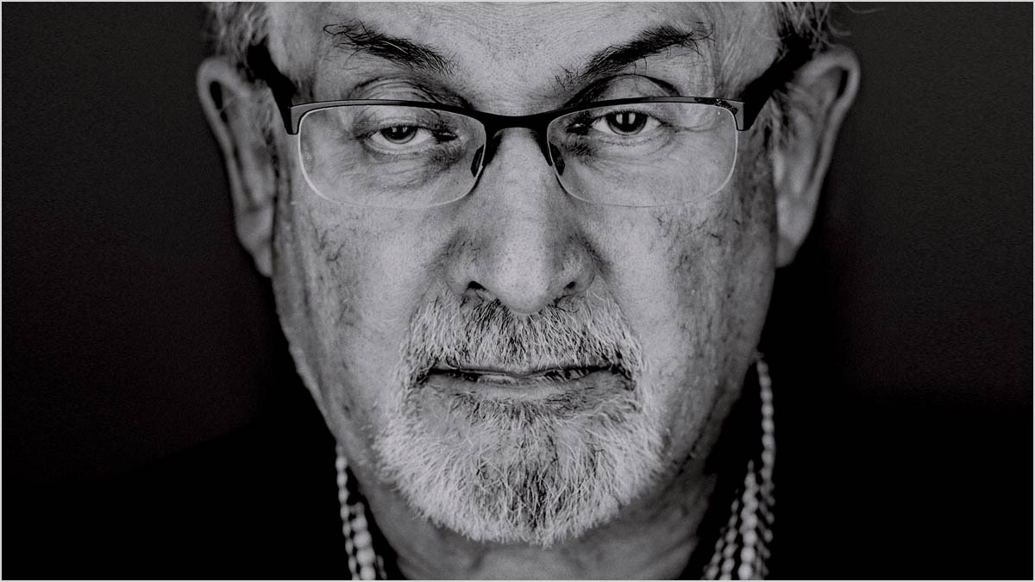
Salman Rushdie
Bombay 1947 -
“Io sono nato nella città di Bombay... tanto tempo fa. No, non va bene, impossibile sfuggire alla data: sono nato nella casa di cura del dottor Narlikar il 15 agosto 1947. E l'ora? Anche l'ora è importante. Be', diciamo di notte. No, bisogna essere più precisi... Allo scoccare della mezzanotte, in effetti. Quando io arrivai le lancette dell'orologio congiunsero i palmi in un saluto rispettoso. Oh, diciamolo chiaro, diciamolo chiaro; nell'istante preciso in cui l'India pervenne all'indipendenza, io fui scaraventato nel mondo. Ci fu chi boccheggiò. E, fuori dalla finestra, folle e fuochi d'artificio. Pochi secondi dopo, mio padre si ruppe un alluce; ma questo incidente era una bazzecola se paragonato a quel che era accaduto a me in quel tenebroso momento: grazie infatti alle tirannie occulte di quelle lancette dolcemente ossequianti, io ero stato misteriosamente ammanettato alla storia, e il mio destino indissolubilmente legato a quello del mio paese. Nei tre decenni successivi non avrei avuto scampo.”
(Salman Rushdie)

Slide 21
Salman Rushdie
La terra sotto i suoi piedi (1999)
Qua, Rai descrive le qualità musicali di Ormus: “Se dico che Ormus Cama è stato il cantante pop più grande di tutti, quello il cui genio superava tutti gli altri, quello che non fu mai raggiunto dal gruppo degli inseguitori, spero che anche il mio lettore più smaliziato mi darà prontamente ragione. Era un mago della musica le cui melodie potevano far ballare le vie della città e ondeggiare i palazzi al loro ritmo, un aureo trovatore con la vibrante poesia delle parole delle sue canzoni poteva spalancare le porte dell’Inferno; incarnava il cantante e l’autore di canzoni come sciamano e portavoce, e diventò il non-santo non-buffone del suo tempo. Ma, stando a quello che diceva di lui, Ormus era qualcosa di più; perché affermava di essere nientemeno che il segreto autore, il primo e principale innovatore, della musica che ci scorre nel sangue, che ci possiede e ci muove, ovunque siamo, della musica che parla la lingua segreta di tutta l’umanità, nostro comune retaggio, qualunque sia la madrelingua che parliamo, quali che siano i balli che abbiamo imparato a ballare per primi.”

Slide 22
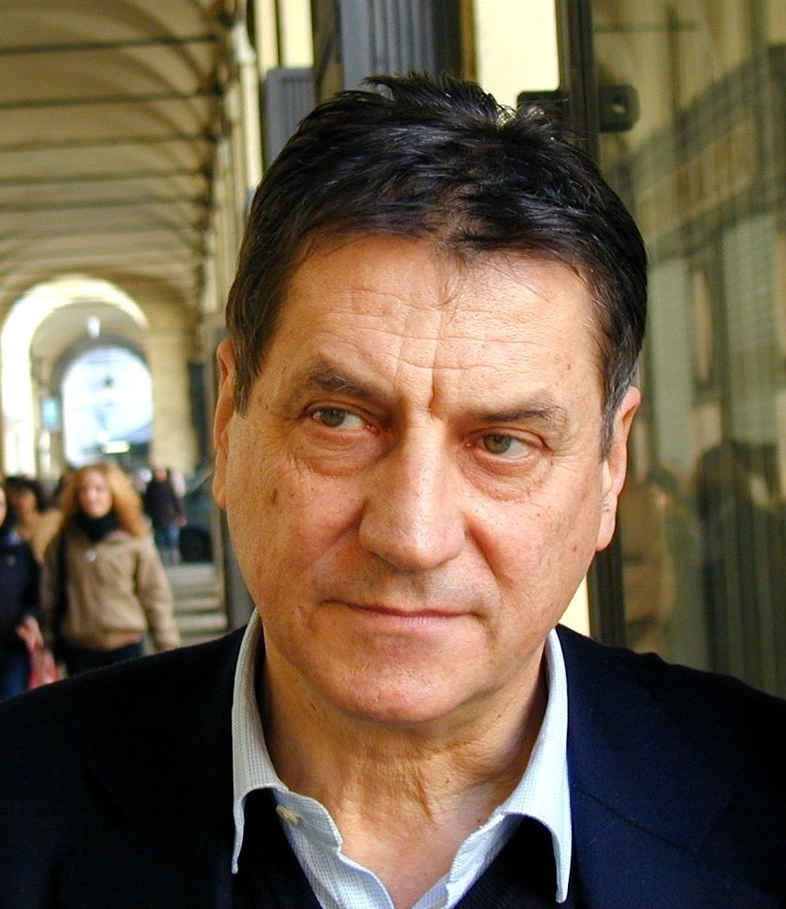
Claudio Magris
Trieste 1939 -
La letteratura, ben lungi dall'esprimere la "totalità dell'uomo", non è espressione, ma provocazione; non è quella splendida figura umana che vorrebbero i moralisti della cultura, ma è ambigua, innaturale, un poco mostruosa.
Letteratura è un gesto non solo arbitrario, ma anche vizioso: è sempre un gesto di disubbidienza, peggio, un lazzo, una beffa; e insieme un gesto sacro, dunque antistorico, provocatorio.
(Claudio Magris)

Slide 23
Claudio Magris
Lei dunque capirà (2006)
“Non mi spaventava l’idea di ritrovarmi presto di nuovo là fuori, dove tutto è tanto più difficile e crudele che non qui nella Casa. Da sola sì che avrei avuto paura e non sarei mai uscita da questa pace, che avevo desiderata e invocata quando quel morbo più velenoso di un serpente mi aveva prostrata. Anche lui, là fuori, da solo aveva certo avuto paura; forse per questo era venuto a riprendermi. Non per salvarmi – anche se ne era convinto, se se lo dava ad intendere nelle sue canzoni. Forse ingannevoli, ma ammalianti; io l’avrei seguito anche solo per sentirle di nuovo.
No, non era venuto per salvarmi, ma per essere salvato. Come potrei cantare le mie canzoni in terra straniera? mi diceva. Ero io la sua terra perduta, la linfa della sua fioritura, della sua vita. Era venuto per riprendersi la sua terra, da dove era stato esiliato.
Mi pareva già di sentirlo chiedermi della Casa, e di Lei, signor Presidente, della Fondazione e di noi e di cosa c’è veramente qui dentro e di come sono veramente le cose, i cuori, il mondo. Sì, perché anche lui, signor Presidente, è persuaso [...] che una volta entrati nella Casa si veda finalmente in faccia la verità – non più velata, riflessa, deformata, mascherata e truccata come la si vede là fuori, ma direttamente, faccia a faccia. Cantare il segreto della vita e della morte, diceva, chi siamo donde veniamo dove andiamo [...]. Là fuori, signor Presidente, si smania di sapere; [...] lui poi smania più di tutti, perché è un poeta e la poesia, dice, deve scoprire e dire il segreto della vita, strappare il velo, [...], toccare il fondo del mare dov’è nascosta la perla. Forse, ho pensato, era venuto a prendermi soprattutto – soltanto? – per questo, per sapere, per interrogarmi, perché [...] lui potesse afferrare la sua lira e inalzare il canto novo, inaudito, il canto che dice ciò che nessuno sa. [...]. Come dirgli che, qui dentro, a parte la luce tanto più fioca, è come là fuori? [...]. Pure qui gli oggetti mentono, si dissimulano e trascolorano come meduse. Siamo in tanti, come là fuori; ancora di più, [...] ma nessuno sa niente.

Slide 24
Claudio Magris
Ecco dunque perché, signor Presidente. No, non è come hanno detto, che si è girato per troppo amore, incapace di pazienza e di attesa, e dunque per troppo poco amore. E nemmeno perché, se fossi tornata con lui, da lui, non avrebbe più potuto cantare quelle canzoni melodiose e struggenti che dicevano il dolore della mia perdita [...]. No, signor Presidente, non è per questo motivo indegno e banale che si è voltato e mi ha perduta. [...] Sono stata io. Lui voleva sapere e io gliel’ho impedito. [...] Mi sarebbe tanto piaciuto uscire per un po’ – solo per un po’, lo sapevamo entrambi [...]. Ma l’avrei distrutto, uscendo con lui e rispondendo alle sue inevitabili domande. Io, distruggerlo? Piuttosto farmi mordere da un serpente cento volte più velenoso di quella banale infezione, piuttosto. Lei dunque capirà, signor Presidente, perché, quando eravamo ormai prossimi alle porte, l’ho chiamato con voce forte e sicura, e lui – sapevo che non avrebbe resistito – si è voltato, mentre io mi sentivo risucchiare indietro, leggera, sempre più leggera, una figurina di carta nel vento, [...], e lui mi guardava impietrito ma saldo e sicuro e io svanivo felice al suo sguardo, perché già lo vedevo ritornare straziato ma forte alla vita, ignaro del nulla, ancora capace di serenità, forse anche di felicità.

